Slide 1
Zenekészítés
Ellenbacher Áron, Pintér Viktor, Forintos Milán

Slide 2

Ihletforrás
Hangulat
Érzelmek
Egy jó riff
Egy jó dob
Egy esemény
Egy történés

Slide 3
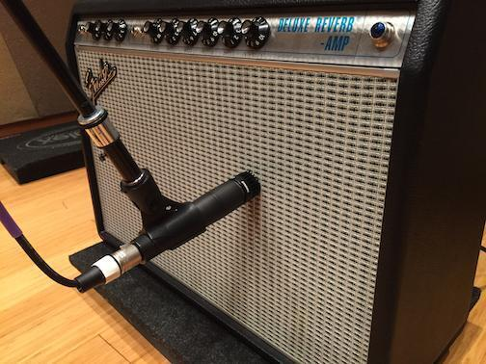
Gitárok felvétele
Első lépésként meg kell találni a tökéletes hangolást és beállításokat.
A mikrofonok beállítása után többször is el kell játszani, hogy meglegyen a tökéletes hang

Slide 4
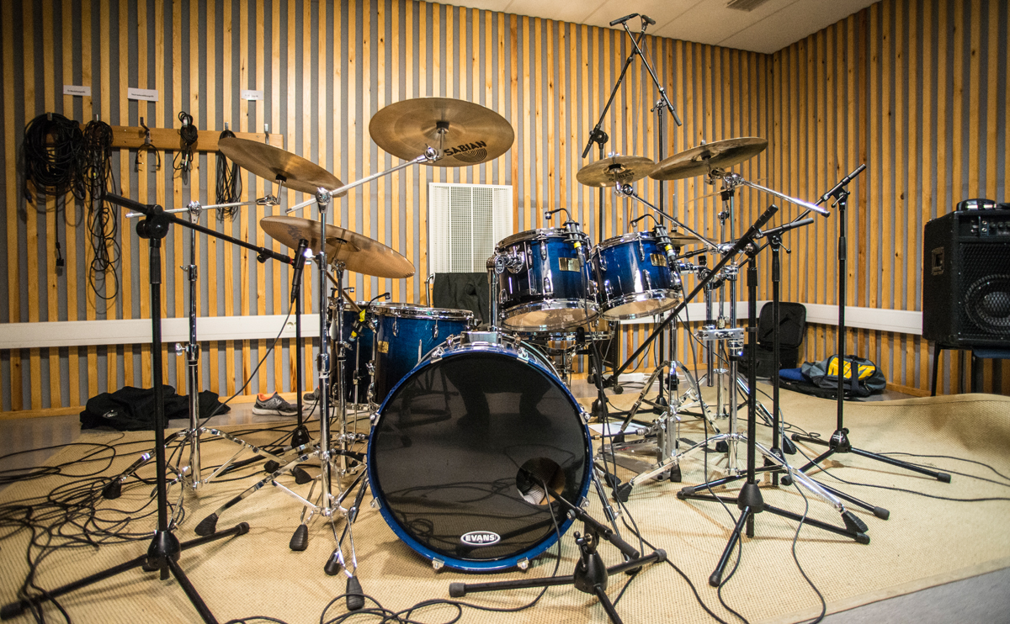
Dob
Következő lépés a dob felvétele
Nehézségek

Slide 5
Egyéb felvételek
Vokál és a basszus gitár felvétele nem fontos, az ilyen nyeeeeh

Slide 6
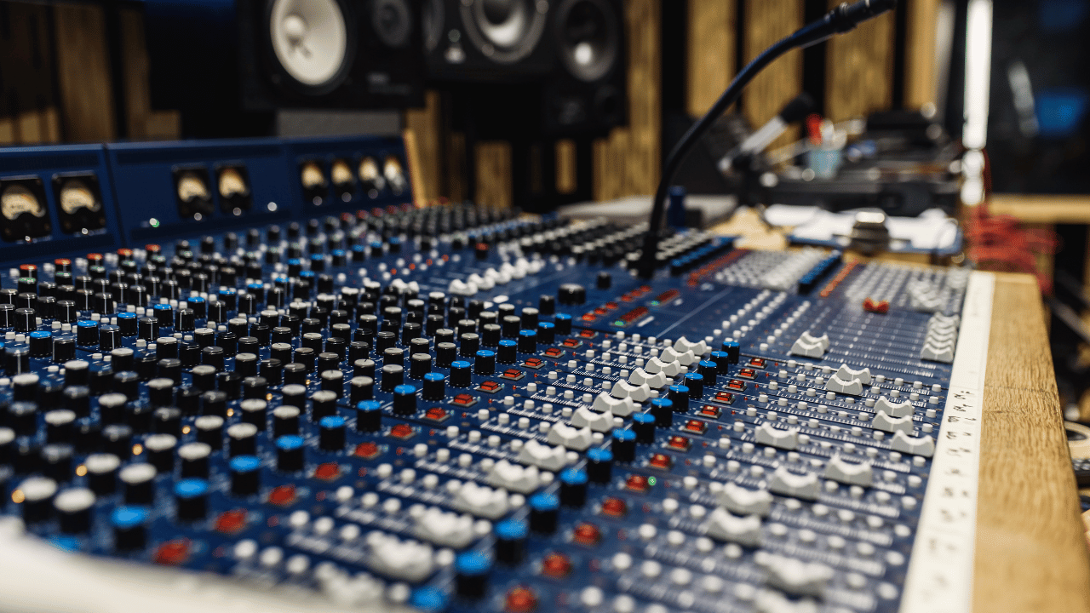
Mixing
Röviden:
Hangszerek aránya
Bal–jobb tér, mélység
Hangszínek formálása
Egyensúly, tisztaság

Slide 7
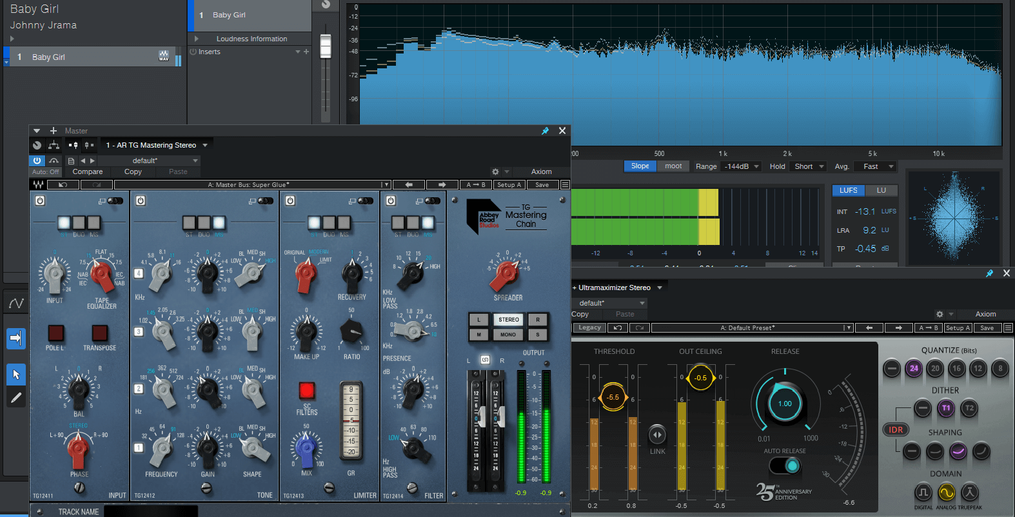
Mastering
Röviden:
Végső hangerő
Simítás, polírozás
Egységes hangzás mindenhol
Profi, kész produktum

